Slide 1
第5章 线性规划方法
线性规划是运筹学中发展起来的一个分支。早在30年代末，就有人从运输问题开始研究线性规划方法的应用，1947年，提出解线性规划方法--单纯形方法。
在地理领域，线性规划作为传统的计量地理学方法之一，是解决有关规划、决策和系统优化问题的重要手段。

Slide 2
第5章 线性规划方法
让学生认识优化资源配置、提高生产效率是现实的需要、掌握线性规划的原理与模型。能够利用单纯型法求解实际的线性规划问题。本节将结合有关实例，介绍和讨论线形规划方

Slide 3
第1节 线性规划及其单纯形求解方法
线性规划的数学模型
线性规划的标准形式及方法
线性规划的解及其性质
线性规划问题的求解方法——单纯形法
应用实例: 农场种植计划模型

Slide 4
一、线性规划的数学模型
（一）线性规划模型之实例
线性规划研究的两类问题：
某项任务确定后，如何统筹安排，以最少的人力、物力和财力去完成该项任务；
面对一定数量的人力、物力和财力资源，如何安排使用，使得完成的任务最多。它们都属于最优规划的范畴。
以下为一些实例。

Slide 5
运输问题
假设某种物资（譬如煤炭、钢铁、石油等）有m个产地，n个销地。第i产地的产量为a_{i}（i=1，2，…，m），第j 销地的需求量为b_{j}(j=1, 2，…，n)，它们满足产销平衡条件
。
如果产地i到销地j的单位物资的运费为C_{ij}，要使总运费达到最小，可这样安排物资的调运计划：

Slide 6
设x_{ij}表示由产地i供给销地j 的物资数量，则上述问题可以表述为：
求一组实值变量x_{ij}(i=1，2，…，m；j=1，2，…，n)，使其满足
而且使

Slide 7
资源利用问题
假设某地区拥有m种资源，其中，第i种资源在规划期内的限额为b_{i}(i=1，2，…，m)。这m种资源可用来生产n种产品，其中，生产单位数量的第j种产品需要消耗的第i种资源的数量为a_{ij}(i=1，2，…，m；j=1,2, …,n)，第j种产品的单价为c_{j}(j=1，2， …，n)。试问如何安排这几种产品的生产计划，才能使规划期内资源利用的总产值达到最大?

Slide 8
设第j种产品的生产数量为x_{j}(j=1，2，…，n)，则上述资源问题就是：
求一组实数变量x_{j}(j=1，2，…，n)，使其满足

Slide 9
合理下料问题
用某种原材料切割零件A₁，A₂, …,A_{m}的毛坯，现已设计出在一块原材料上有B₁，B₂，…，B_{n}种不同的下料方式，如用B_{j}下料方式可得A_{i}种零件a_{ij}个，设A_{i}种零件的需要量为b_{i}个。试问应该怎样组织下料活动，才能使得既满足需要，又节约原材料？

Slide 10
设采用B_{j}方式下料的原材料数为x_{j}，则上述问题可表示为：
求一组整数变量x_{j}(j=1，2，…，n)，使得

Slide 11
农场经营方案问题
某农场有100公顷土地及15000元资金可用于发展生产。农场劳动力情况为秋冬3500人/天，春夏季4000人/天。如劳动力用不了时可外出干活。其净收入为：秋冬季为60元/人.天，春夏季为50元/人.天。该农场种植三种作物：大豆，玉米，小麦，并饲养奶牛和鸡。种植作物不需要专门投资，而每头牛投资400元，每只鸡投资3元。养奶牛时每头需拨出1.5公顷种饲草，并占用工人；

Slide 12
农场经营方案问题
秋冬季10人/头，春夏季5人/头，年净收入400元/头。养鸡时不占用土地，需人工喂每只鸡秋冬需0.6人/只，春夏季0.3人/只，年净收入为60元/鸡。农场现有鸡允许最多养3000只，牛栏允许最多养32头奶牛。三种作物每天需要的人工及收入情况如下表1，试决定该农村的经营方案，使年净收入最大。

Slide 13
农场经营方案问题
表1
 | 大豆 | 玉米 | 麦子
秋冬季需人/公顷 | 20 | 35 | 10
春夏季需人/公顷 | 50 | 75 | 40
年净收入（元/公顷） | 175 | 300 | 120

Slide 14
农场经营方案问题
解题思路：用表来描述问题
表2 养牛和养鸡每天需要的人工及收入情况
 | 养牛 | 养鸡
秋冬季需人/只 | 10 | 0.6
春夏季需人/只 | 5 | 0.3
年净收入（元/只） | 400 | 60

Slide 15
农场经营方案问题
表3 外出打工收入情况
 | 秋冬 外出打工 | 春夏 外出打工
秋冬季/天 | 365/2
春夏季/天 |  | 365/2
净收入（元/天.人） | 60 | 50

Slide 16
农场经营方案问题
表4 限制表
 | 大豆 X₁（公顷） | 玉米 X₂（公顷） | 麦子 X₃（公顷） | 养牛 X₄ （头） | 养鸡 X₅ (只） | 秋冬 打工 X₆ （人） | 春夏打工 X₇ （人） | 劳动力 | 土地 | 资金
秋冬 (人) | 20人/公顷 | 35人/公顷 | 10人/公顷 | 10人/头 | 0.6人/只 | 1 |  | 3500
春夏 (人) | 50人/公顷 | 75人/公顷 | 40人/公顷 | 5人/头 | 0.3人/只 |  | 1 | 4000
土地 (公顷） | 1 | 1 | 1 | 1.5/头 |  |  |  |  | 100
资金 （元） |  |  |  | 400/头 | 3/只 |  |  |  |  | 15000
限制 |  |  |  | 32 | 3000

Slide 17
农场经营方案问题
解：设大豆、玉米、麦子分别为x₁,x₂,x₃公顷，养牛x₄只,养鸡x₅只，秋冬打工人数x₆，春夏打工人数x₇

Slide 18

农场经营方案问题
约束条件：
$$\left\{\begin{aligned}&x_{1}+x_{2}+x_{3}+1.5x_{4}<=100 \\ &400x_{1}+3x_{5}<=15000 \\ &20X1+35X2+10X3+10X4+0.6X5+X6<=3500 \\ &50X1+75X2+40X3+5X4+0.3X5+X7<=4000 \\ &X4<=32 \\ &X5<=3000 \\ &X1,X2,X3,X4,X5>=0\end{aligned}\right.$$

Slide 19

农场经营方案问题
目标函数
$$\max{=}175x_{1}+300x_{2}+120x_{3}+400x_{4} \\ +60x_{5}+60x_{6}×365/2+50x_{7}×365/2$$

Slide 20
农场种植计划模型
某农场I、II、III耕地的面积分别为100 hm²、300 hm²和200 hm²，计划种植水稻、大豆和玉米，要求3种作物的最低收获量分别为190 000 kg、130 000 kg和350 000 kg。I、II、III等耕地种植3种作物的单产如表1所示。若3种作物的售价分别为水稻1.20元/kg，大豆1.50元/ kg，玉米0.80元/kg。那么，（1）如何制订种植计划，才能使总产量最大？（2）如何制订种植计划，才能使总产值最大？

Slide 21
表1 不同等级耕地种植不同作物的单产(单位:kg / hm²)
I等耕地
II等耕地
III等耕地
水稻
11 000
9 500
9 000
大豆
8 000
6 800
6 000
玉米
14 000
12 000
10 000

Slide 22
思路：对于上面的农场种植计划问题，我们可以用线性规划方法建立模型。用表来描述问题：
根据题意，决策变量设置如表2所示, 表中X_{ij}表示在第j等级的耕地上种植第i种作物的面积。
3种作物的产量可以用表3表示。

Slide 23
表2 作物计划种植面积（单位:hm²)
表3 3种作物的总产量（单位:kg）
I等耕地
II等耕地
III等耕地
水稻
大豆
玉米
作物种类
总产量
水稻
大豆
玉米

Slide 24
根据题意，约束方程如下,耕地面积约束
最低收获量约束
非负约束

Slide 25
（1）追求最大总产量的目标函数为
。

Slide 26
(2) 追求最大总产值的目标函数为

Slide 27
线性规划模型综合应用实例
实例：山东省青岛市城阳区夏庄街道的三个村（云头崮、太和和南屋石）开展综合发展与规划的研究。将三个地缘关系密切的村庄合并，以云头崮为主导，利用旧村改造将土地置换出来种植水果和茶叶，在此基础上，建设旅游度假村，发展第三产业等，推进乡村振兴。
问题：种植多少亩的茶叶？种植多少亩的果树？需考虑种植的比例，获利最多。而且这些方案要落实到空间规划图上。

Slide 28
线性规划模型综合应用实例
思路：
  如何算出合理的比例，就要求资料调查，来确定变量。这里的变量有两类：总量数据和参量数据。
  总量数据：三个村合计一共可以拥有多少可供种植的土地资源；一共有多少劳动力可以提供；一共有多少资金可以投入。
  参量数据：种植一亩茶叶平均要多少劳动力，多少资金，一亩茶叶平均可以创造纯收入；种植一亩果树平均要多少劳动力、多少资金，一亩果树平均可以创造多少纯收入。

Slide 29
线性规划模型综合应用实例
用表来描述问题：x₁代表茶叶面积、x₂代表果树面积，为未知变量；其余总量和参量要通过调查取得。
产品种类与总量约束 | 劳动力/个（工作日） | 资金/元 | 单位产值/元 | 土地面积/亩
茶叶/亩 | a1 | b1 | c1 | x₁
果树/亩 | a2 | b2 | c2 | x₂
总量约束 | A | B | f (x) | X

Slide 30
线性规划模型综合应用实例
模型建立：
约束条件： | x₁+x₂<=X a1x₁+a2x₂<=A b1x₁+b2x₂<=B x₁,x₂>=0
目标函数： | maxf=c1x1+c2x2
提问：1、总量和参量数据如何获取？2、如果对该区划进行未来的规划，如何处理数据？

Slide 31
线性规划模型应用实例
需获取数据
总量
种植面积（X）
劳动力总量(A)
资金投入量(B)
参量
a1茶叶每亩所需劳动力
a2果树每亩所需劳动力
b1茶叶每亩所需资金
b2果树每亩所需资金
c1茶叶单产
c2果树单产
政府部门获取
访问当地的果农（茶农）
没有种植记录；
数值有偏差；
必须调查多户、多年，求平均。
多年数据？不同年份的数据（资金和单产）是不可比的，涉及经济学及通货膨胀问题。

Slide 32
统计学的知识可以用平均思想。可以访问当地的果农（茶农），但不同的果农（茶农）数值有偏差，因为没有种植记录，一切数据都是源于多年经营的经验积累结果，因此必须调查多户人家，对结果求平均。
经济学知识就比较复杂涉及通货膨胀和规模经济。一方面准确起见，需要对不同年份数据进行平均，但不同年份的资金和产值数是不可比的：2004年的100元不等于2005年100元，必须根据物价指数将投入、产出量调整到同一标准。经济规模，指果园的种植面积如果不达到一定规模，就不适合产业化经营，就需要确定规模经济的门槛。

Slide 33
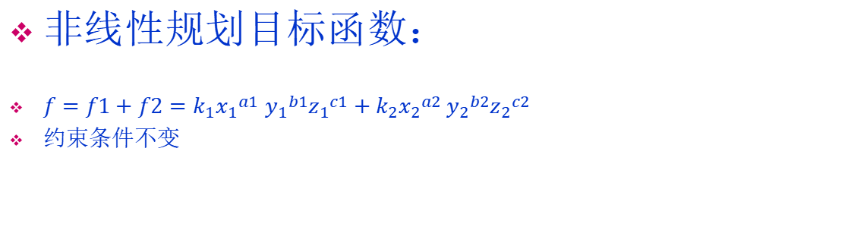
线性规划模型和回归综合应用实例
非线性规划目标函数：
$f=f1+f2=k_{1}{x_{1}}^{a1}$ ${y_{1}}^{b1}{z_{1}}^{c1}+k_{2}{x_{2}}^{a2} {y_{2}}^{b2}{z_{2}}^{c2}$
约束条件不变
f 经济产值
x 资金投入
y 劳动力投入
z 土地投入
K、a、b、c表示系数
连续多年的时间序列数据
z茶园和果园面积
x资金投入
y劳动力投入
f 经济产值
提问：如何求出模型的K、a、b、c系数?

Slide 34
要借助多元回归把这些系数求出。计算这些参数，必须拥有连续多年的时间序列数据，包括历年的茶园和果园的面积数据、资金投入数据以及劳动力投入数据。这些数据可能无法获得，所以非线性模型比较困难。
注：如果要进行未来的规划，要先把现在的数据预测到未来，才能建立规划模型。
线性规划除了空间优化外，还用于生产、管理和生活的很多方面。例如，在管理上，可用线性规划优化电视节目的时间安排，使总的收视率达到最大；在生活中，可以优化食品安排，使得在满足一定的营养的前天下食品花费最少，或者在食品花费一定的情况下营养获取最多。

Slide 35
提问：通过学习和研究，你认为线性规划方法可以用于哪些地理问题的研究？

Slide 36
（二）线性规划的数学模型
以上例子表明，线性规划问题具有以下特征：
①每一个问题都用一组未知变量（x₁，x₂，…，x_{n}）表示某一规划方案，其一组定值代表一个具体的方案，而且通常要求这些未知变量的取值是非负的。
②每一个问题的组成部分：一是目标函数，按照研究问题的不同，常常要求目标函数取最大或最小值；二是约束条件，它定义了一种求解范围，使问题的解必须在这一范围之内。
③每一个问题的目标函数和约束条件都是线性的。

Slide 37
由此可以抽象出线性规划问题的数学模型，一般形式为：
在线性约束条件
以及非负约束条件
x_{j}≥0（j=1，2，…，n）
下，求一组未知变量x_{j} (j=1，2，… ，n)的值，使

Slide 38
采用矩阵形式可描述为：
在约束条件
AX≤(≥，＝)b X≥0
下，求未知向量 ，使得
Z=CX→max(min)
其中

Slide 39
线性规划问题的单纯形算法
首先把线性规划的模型化成标准形式，具体如下：
目标函数的标准化：标准模型为最大化问题，若原来问题是求最小化， min Z = CX
显然有 minZ = max(-Z)=max Z′
则目标函数的标准形式为 max Zˊ= -CX=-C₁X₁₋C₂X2
...-CnXn
2.约束条件常数标准化：标准模型要求b_{i}>=0,若b_{i}<0,则该约束条件二边同乘以-1，若约束条件为不等号形式，不等号同时反向。如：a₁₁x₁+a₁₂x₂+...+a_{1n}x_{n}<=b₁,b₁<0
则化为-a₁₁x₁-a₁₂x₂...-a_{1n}x_{n}>=-b₁,-b₁>0

Slide 40
线性规划问题的单纯形算法
3、约束条件形式的标准化及初始基变量的引入
线性规划的迭代过程需要从一个满足所有的约束条件的初始可行解开始，初始可行解中非零的变量称为初始基变量。需要在这一步引入。另外标准模型还要求所有约束条件形式均为等号形式。这一步具体分三种情况：
约束条件为“=”形式，可在方程左边增加一个人工变量，它在本约束条件中的系数为1，在其他约束条件中均为0，在目标函数中的系数为-M,M为很大的正数。
在约束条件为“<=”形式，可在方程左边增加一个松弛变量，它在本约束条件中的系数为1，在其他约束条件中均为0，目标函数系数为0

Slide 41
线性规划问题的单纯形算法
③在约束条件为“>=”形式，可在方程左边减掉一个松弛变量，系数的定法同②中的松弛变量，再加上一个人工变量
，系数的定法同①中的人工变量。
这一约束后，对变量重新编号排列，可得以下标准形式：
max Z=C₁X₁+C2X2+...CnXn 8-6
x1,x2...xn>=0

Slide 42
线性规划问题的单纯形算法
在上述模型中令x_{m+1},x_{m+2}...x_{n}均为0，则可以得初始基可行解。这个初始基可行解满是约束条件，但不一定是目标函数Z的最优解，需要在单纯形表上继续迭代。
根据标准模型（8-6）（8-7）可设计初始单纯形表8-3.其中x₁,x₂...x_{m}为基变量，x_{m+1},x_{m+2}...x_{n}为非基变量。表中σ_{j}为检验系数，当σ_{j}均小于0时，表示已得最优解，否则需要进行迭代。

Slide 43
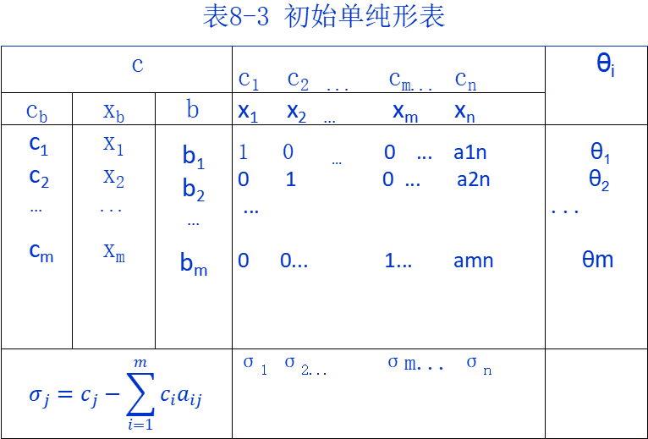
线性规划问题的单纯形算法
表8-3 初始单纯形表
c |  |  | c₁ c_{2 ...} c_{m...} c_{n} | θ_{i}
c_{b} | x_{b} | b | x₁ x_{2 ...} x_{m} x_{n}
c₁ c₂ ... c_{m} | x₁ x₂ ... x_{m} | b₁ b₂ ... b_{m} | 1 0 ... 0 ... a1n 0 1 0 ... a2n ... 0 0... 1... amn | θ₁ θ₂ ... θm
 |  |  | σ₁ σ_{2...} σm... σ_{n}

Slide 44
线性规划问题的单纯形算法
找出MAX{σ_{j}/σ_{j}>0}=σ_{K}则σ_{K}为换入基变量。
计算 θ_{i}=b_{i}/a_{ik}(a_{ik}>0),i=1,2...m
找出minθ_{i=}θ_{l},为x_{l}为换出基变量。若2个以上相同的最小θ_{i},则以下标较大者为θ_{l。}
若这一步所有a_{ik}<=0,无法计算 θ_{i，}则说明本问题无可行解。
3.以a_{lk}为 主元，作行初等变换，使第k列的元素除了a_{lk}为1外其余均为0.同时把
x_{k},x_{l},c_{k},c_{l}在单纯形表中位置互换。

Slide 45
线性规划问题的单纯形算法例子
目标函数
Min=1000x1+800x2
约束条件St:
X₁>10
0.8x₁+x₂>=16
X₁<20
X₂<14
解：化为标准形式：引入x₃,x₄,x₅,x₆松弛变量，x₇,x₈人工变量
Max=-1000x₁-800x₂+0x₃+0x₄+0x₅+0x₆-Mx₇-Mx₈
X₁-X₃+X₇=10
0.8X₁+X₂-X₄+X₈=16
X₁+X₅=20
X₂+X₆=14
其中基变量为x5,x6，x7,x8

Slide 46
c |  |  | -1000 -800 0 0 0 0 -M -M | θ
C_{B} | X_{B} | B | X1 X2 X3 X4 X5 X6 X7 X8
-M -M 0 0 | X7 X8 X5 X6 | 10 16 20 14 | 1 0 -1 0 0 0 1 0 0.8 1 0 -1 0 0 0 1 1 0 0 0 1 0 0 0 0 1 0 0 0 1 0 0 | 10 20 20 --
б |  |  | -1000+1.8M M-800 -M -M 0 0 0 0
c |  |  | -1000 -800 0 0 0 0 -M -M | θ
C_{B} | X_{B} | B | X1 X2 X3 X4 X5 X6 X7 X8
-1000 -M 0 0 | X1 X8 X5 X6 | 10 8 10 14 | 1 0 -1 0 0 0 1 0 0 1 0.8 -1 0 0 -0.8 1 0 0 1 0 1 0 -1 0 0 1 0 0 0 1 0 0 | -- 8 -- 14
б |  |  | 0 M-800 1000+0.8M -M 0 0 1000-0.2M 0
c |  |  | -1000 -800 0 0 0 0 -M -M | θ
C_{B} | X_{B} | B | X1 X2 X3 X4 X5 X6 X7 X8
-1000 -800 0 0 | X1 X2 X5 X6 | 10 8 10 14 | 1 0 -1 0 0 0 1 0 0 1 0.8 -1 0 0 -0.8 1 0 0 1 0 1 0 -1 0 0 0 -0.8 1 0 1 0.8 -1
б |  |  | 0 0 -360 -800 0 0 -M+360 -M+800

Slide 47
线性规划问题的单纯形算法例子
检验系数б都小于0，迭代结束
x₁=10 x₂=8
min=16400

Slide 48
二、线性规划的标准形式及方法
(一）线性规划的标准形式
在讨论与计算时，需要将线性规划问题的数学模型转化为标准形式，即在约束条件
x_{j}≥0（j = 1，2，…，n）
下，求一组未知变量x_{j}（j = 1，2，…，n）的值，使

Slide 49
其缩写形式为：在约束条件
x≥0（j = 1，2，…，n）
下，求一组未知变量（j = 1，2，…，n）的值，使得
常记为如下更为紧凑的形式
或

Slide 50
（二）化为标准形式的方法
具体的线性规划问题，需要对目标函数或约束条件进行转换，化为标准形式。
目标函数化为标准形式的方法
如果其线性规划问题的目标函数为
min Z = CX
显然有 minZ = max(-Z)=max Z′
则目标函数的标准形式为 max Zˊ= -CX

Slide 51
约束方程化为标准形式的方法
若第k个约束方程为不等式，即
引入松弛变量 , K个方程改写为
则目标函数标准形式为

Slide 52
三、线性规划的解及其性质
(一)线性规划的解
可行解与最优解
满足约束条件（即满足线性约束和非负约束）的一组变量为可行解。所有可行解组成的集合称为可行域。
使目标函数最大或最小化的可行解称为最优解。

Slide 53
基本解与基本可行解
在线性规划问题中，将约束方程组的m×n阶矩阵A写成由n个列向量组成的分块矩阵

Slide 54
如果B是A中的一个阶的非奇异子阵，则称B为该线性规划问题的一个基。不失一般性，不妨设
则称 为基向量，与基向量相对应的向量 为基变量，而其余的变量
为非基变量。

Slide 55
如果 是方程组 的解, 则 就是方程
组 的一个解，它称之为对应于基B的基本解，简称基解。
满足非负约束条件的基本解，称为基本可行解。对应于基本可行解的基，称为可行基。

Slide 56
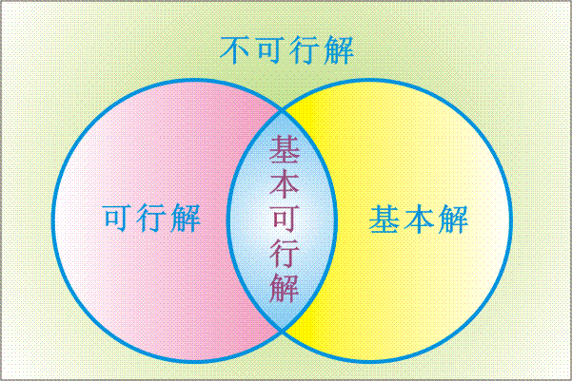
线性规划问题的以上几个解的关系，可用下图来描述：

Slide 57
(二)线性规划解的性质
凸集和顶点
①凸集：若连接n维点集S中的任意两点X⁽¹⁾和X⁽²⁾之间的线段仍在S中，则S为凸集。
②顶点：若凸集S中的点X⁽⁰⁾不能成为S中任何线段的内点，则称X⁽⁰⁾为S的顶点或极点。

